Slide 1
---屏幕截图
基于Python的Selenium3自动化测试
讲师：Leo
Notes:
测试用例窗口
课程名称

Slide 2


目录
屏幕截图案例
Notes:
课程名称

Slide 3
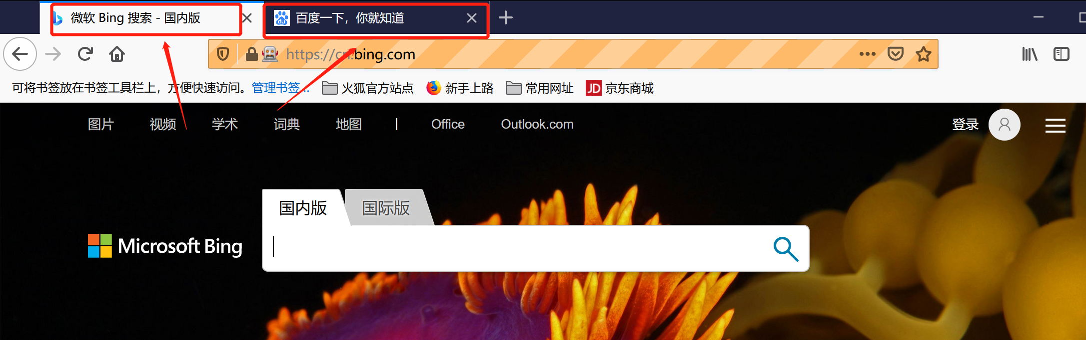
屏幕截图
WebDriver提供了截图的方法。
  save_screenshot()
  get_screenshot_as_file(filename)
  get_screenshot_as_png()
  get_screenshot_as_base64()

Slide 4
屏幕截图
WebDriver提供了截图的方法。
  save_screenshot()
  get_screenshot_as_file(filename)
  get_screenshot_as_png()
  get_screenshot_as_base64()
…….
# 以日期命名截图的名字
picture_time = time.strftime("%Y-%m-%d-%H_%M_%S", time.localtime(time.time()))
driver = webdriver.Firefox()
driver.get("http://cn.bing.com/")
driver.find_element_by_xpath("//input[@name='q']").send_keys("bella")
driver.find_element_by_xpath("//input[@name='go']").click()
time.sleep(1)
driver.save_screenshot(picture_time + '.png')
time.sleep(1)
driver.quit()
…….

Slide 5
屏幕截图
WebDriver提供了截图的方法。
  save_screenshot()
  get_screenshot_as_file(filename)
  get_screenshot_as_png()
  get_screenshot_as_base64()
…….
driver.find_element_by_xpath("//input[@name='q']").send_keys("bella")
driver.find_element_by_xpath("//input[@name='go']").click()
sleep(4)
driver.get_screenshot_as_file("d:\\bing.png")
…….

Slide 6
屏幕截图
WebDriver提供了截图的方法。
  save_screenshot()
  get_screenshot_as_file(filename)
  get_screenshot_as_png()
  get_screenshot_as_base64()
…….
driver.find_element_by_xpath("//input[@name='q']").send_keys("bella")
driver.find_element_by_xpath("//input[@name='go']").click()
time.sleep(1)
screenshot = driver.get_screenshot_as_png()
…….

Slide 7
屏幕截图
WebDriver提供了截图的方法。
  save_screenshot()
  get_screenshot_as_file(filename)
  get_screenshot_as_png()
  get_screenshot_as_base64()
…….
driver.find_element_by_xpath("//input[@name='q']").send_keys("bella")
driver.find_element_by_xpath("//input[@name='go']").click()
time.sleep(1)
screenshot = driver.get_screenshot_as_base64()
print(screenshot)
…….

Slide 8


Slide 9

Q&A
学习过程中的疑问，可以联系作者
Notes:
课程名称

